Slide 1

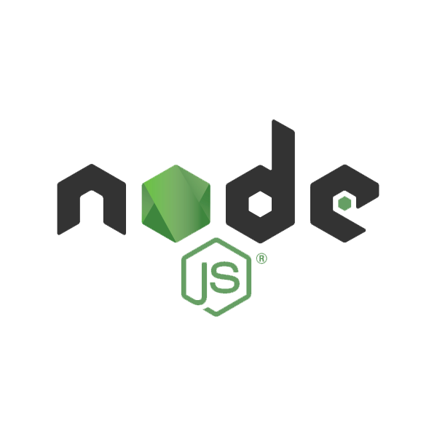

CAFÉ,DESENVOLVIMENTO &
NODE.JS

Slide 2

CAFÉ,DESENVOLVIMENTO &
NODE.JS
PREPARANDO A INAUGURAÇÃO DO "NODE CAFÉ"
Como o chef do "Node Café", você está animado para a inauguração do seu restaurante.
Você quer dar as boas-vindas aos seus clientes com uma previsão divertida do tempo lá fora.
Vamos usar o Axios para isso
PASSO 1: PREPARATIVOS PARA A INAUGURAÇÃO - INSTALE O AXIOS
Primeiro, vamos garantir que temos todas as ferramentas na nossa cozinha.
No seu terminal, execute o seguinte comando para instalar o Axios:
npm install axios
PASSO 2: A PREVISÃO ESPECIAL DE INAUGURAÇÃO - CONSUMA A API DE PREVISÃO DO TEMPO
Agora, vamos criar um exemplo em que você verifica a previsão do tempo para o dia da inauguração do "Node Café" usando o Axios e a API de previsão do tempo.
Paulo Henrique Amigoni
www.amigoni.com.br
linkedin.com/in/pauloamigoni/
paulo.amigoni@gmail.com.br
github.com/pauloamigoni/

Slide 3
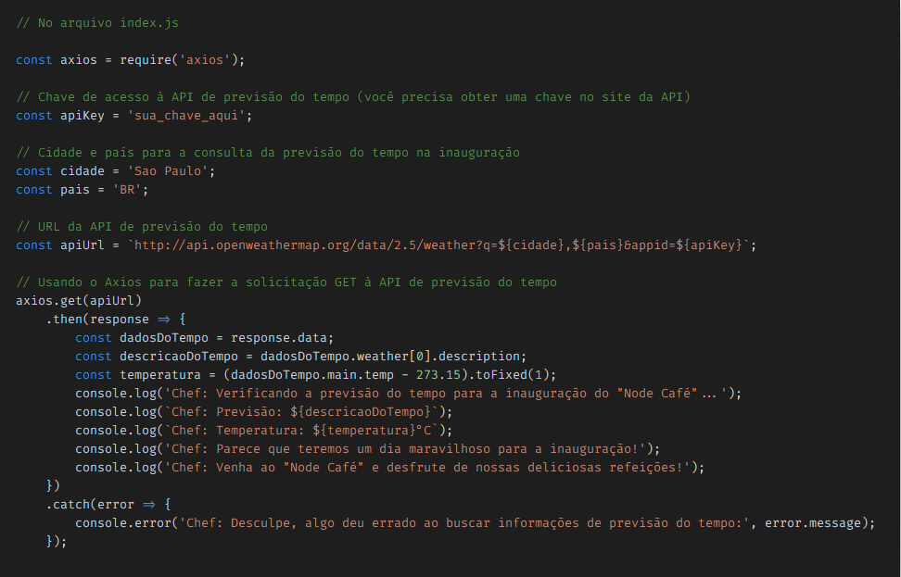
CAFÉ,DESENVOLVIMENTO &
NODE.JS
Código se encontra no github
Paulo Henrique Amigoni
www.amigoni.com.br
linkedin.com/in/pauloamigoni/
paulo.amigoni@gmail.com.br
github.com/pauloamigoni/

Slide 4
CAFÉ,DESENVOLVIMENTO &
NODE.JS
EXPLICAÇÃO DO AXIOS E APLICAÇÃO NO CONTEXTO DE INAUGURAÇÃO:
O Axios é uma ferramenta valiosa, como um assistente confiável na cozinha, que nos permite fazer solicitações HTTP a APIs externas com facilidade.
axios.get(url): Esta função faz uma solicitação GET à URL especificada. Neste caso, estamos usando a URL da API de previsão do tempo para buscar informações.
.then(): Quando a promessa é bem-sucedida (ou seja, quando a resposta da API é recebida com sucesso), exibimos uma previsão especial de inauguração no console, incluindo a condição do tempo e a temperatura.
.catch(): Se ocorrer algum erro na solicitação, como uma chave de API inválida, o Axios lida com o erro e exibe mensagens de erro no console.
VANTAGENS E DESVANTAGENS DO AXIOS:
Vantagens:
Facilita o envio de solicitações HTTP, tornando o código mais legível e organizado.
Suporta promessas, o que permite lidar com solicitações assíncronas de maneira elegante.
É amplamente utilizado e bem documentado, com uma comunidade ativa.
Desvantagens:
Requer uma conexão à internet para fazer solicitações externas.
Pode adicionar complexidade ao código se usado em excesso.
Paulo Henrique Amigoni
www.amigoni.com.br
linkedin.com/in/pauloamigoni/
paulo.amigoni@gmail.com.br
github.com/pauloamigoni/

Slide 5
CAFÉ,DESENVOLVIMENTO &
NODE.JS
CHEF DO NODE CAFÉ (VOCÊ):
Ah, estamos nos preparando para a grande inauguração do "Node Café" e queremos dar as boas-vindas aos nossos clientes com estilo! Vamos usar o Axios para dar uma espiada na previsão do tempo lá fora e planejar nossa inauguração com base nisso.
PASSO 1: CONFIGURANDO O COZINHA - INSTALE O PACOTE DOTENV
Chef: Primeiro, vamos garantir que nossa cozinha esteja equipada com todas as ferramentas necessárias. Vou pedir ao nosso chef de cozinha (ou seja, o terminal) para trazer o pacote dotenv.
Chef de Cozinha (Terminal): Claro, Chef! Aqui está o pacote dotenv, fresquinho e pronto para ser instalado.
npm install dotenv
Chef: Perfeito! Agora, vamos seguir em frente.
PASSO 2: ESCONDENDO O SEGREDO - CONFIGURE O ARQUIVO .ENV
Chef: Você sabe, manter nossos segredos bem guardados é fundamental. Vamos criar um lugar seguro para a nossa chave de API. Vou criar o arquivo .env, que é como a nossa gaveta de tesouros.
Chef de Cozinha (Editor de Texto): Claro, Chef! Aqui está o arquivo .env. Vou colocar nossa chave de API lá dentro.
API_KEY=sua_chave_aqui
Chef: Ótimo! Agora nossa chave de API está segura e fora do alcance de curiosos.
Paulo Henrique Amigoni
www.amigoni.com.br
linkedin.com/in/pauloamigoni/
paulo.amigoni@gmail.com.br
github.com/pauloamigoni/

Slide 6
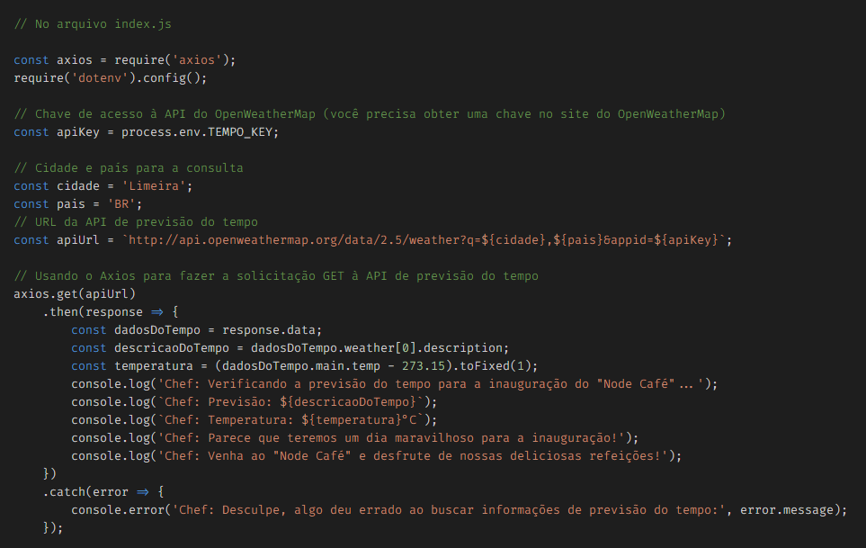
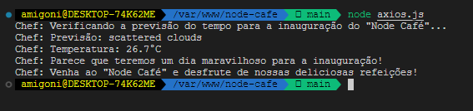
CAFÉ,DESENVOLVIMENTO &
NODE.JS
PASSO 3: CONFIGURANDO O AXIOS COM O DOTENV
Chef: Hora de colocar as mãos na massa! Vamos usar o Axios para verificar a previsão do tempo, mas com um toque especial do dotenv. Vamos buscar nossa chave de API do esconderijo seguro.
Chef de Cozinha (Editor de Código): Aqui está, Chef! Estamos usando o pacote dotenv para carregar nossa chave de API.
Código se encontra no github
Paulo Henrique Amigoni
www.amigoni.com.br
linkedin.com/in/pauloamigoni/
paulo.amigoni@gmail.com.br
github.com/pauloamigoni/

Slide 7
CAFÉ,DESENVOLVIMENTO &
NODE.JS
Chef: Perfeito! Agora nossa chave de API está bem protegida e podemos continuar a planejar nossa inauguração com confiança.
CONCLUSÃO
E assim, no "Restaurante Node Café", garantimos que nossa previsão do tempo para a inauguração seja segura e deliciosa. Não podemos ter surpresas desagradáveis, não é mesmo? Aproveite o planejamento da inauguração e mantenha suas informações secretas bem guardadas, como as receitas secretas da vovó! 🍽️🌦️
Paulo Henrique Amigoni
www.amigoni.com.br
linkedin.com/in/pauloamigoni/
paulo.amigoni@gmail.com.br
github.com/pauloamigoni/

Slide 8
CAFÉ,DESENVOLVIMENTO &
NODE.JS
SINTA-SE À VONTADE PARA PERGUNTAR.
“NÃO SOU SENHOR DO TEMPO, MAIS ESPERO QUE NÃO CHOVA”
Paulo Henrique Amigoni
www.amigoni.com.br
linkedin.com/in/pauloamigoni/
paulo.amigoni@gmail.com.br
github.com/pauloamigoni/

